Slide 1
ENIQA使用方法

Slide 2
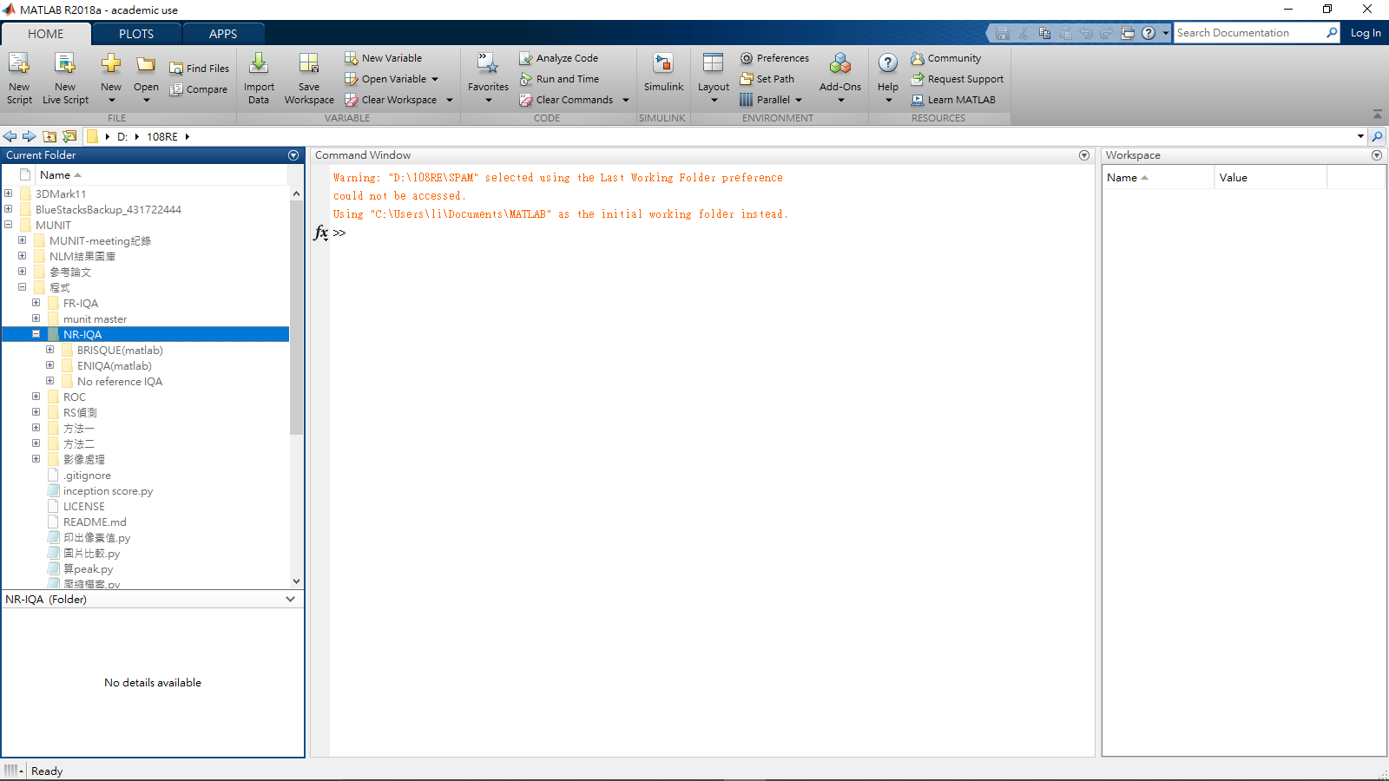
1.打開MATLAB並找到路徑
2.不要按加號展開，直接對資料夾雙擊點開

Slide 3
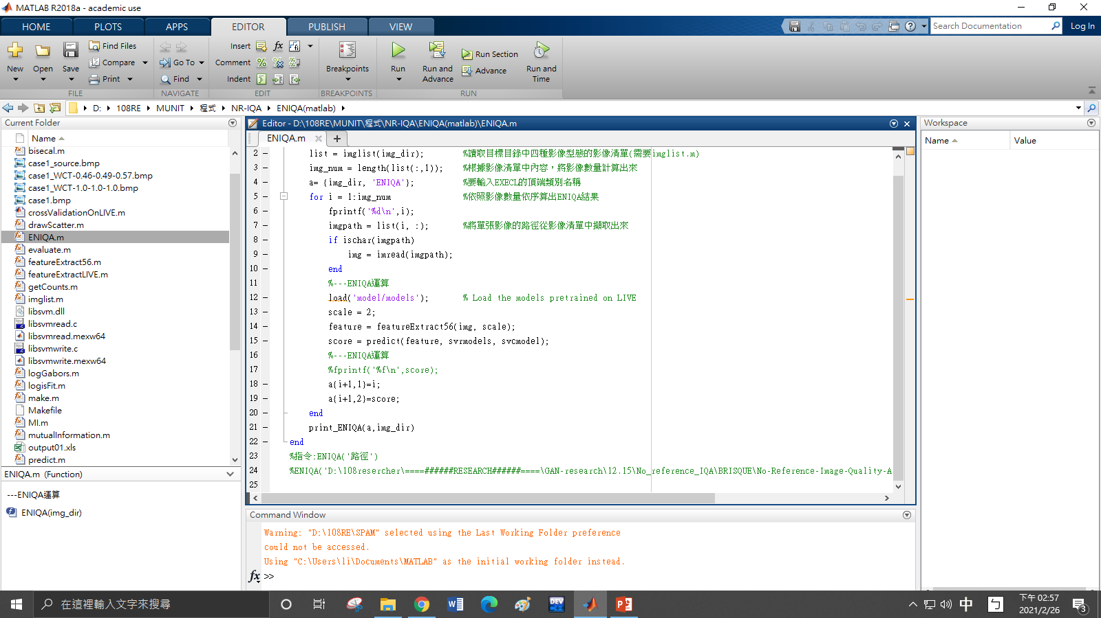
3.雙擊點開ENIQA.m
4.這是指令，填入路徑即可，下一行是範例，
最後把指令填入下方指令視窗就可以開始執行
他會把指定路徑資料夾中所有影像作IQA

Slide 4
BRISQUE使用方法

Slide 5
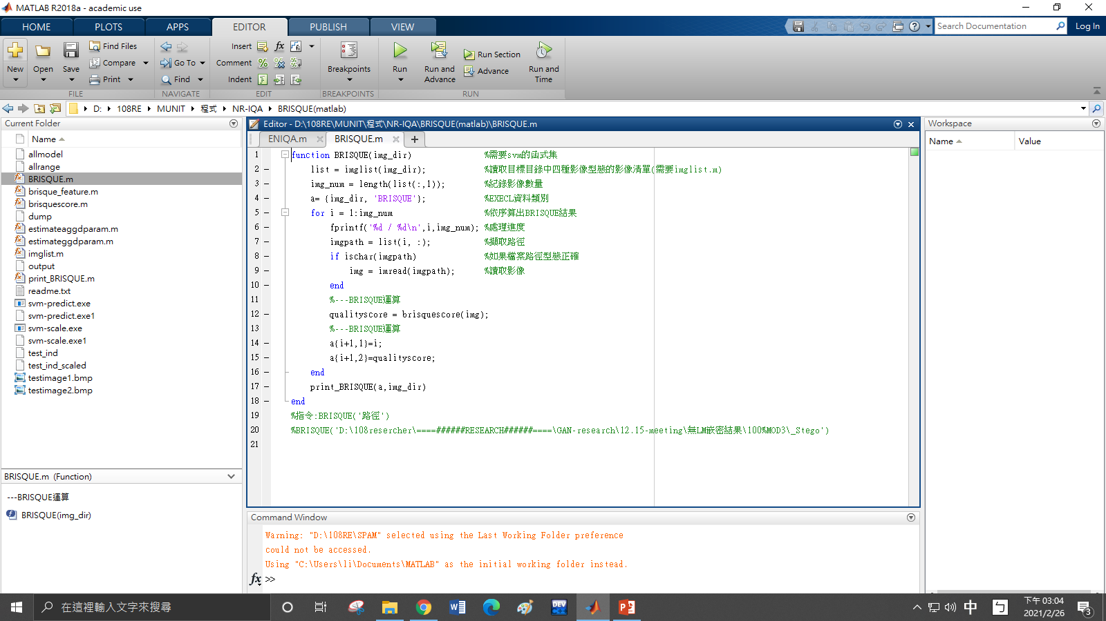
使用方法與ENIQA相同

